Slide 1
CNKI平台使用详解
同方知网（北京）技术有限公司
培训讲师 杨婧敏

Slide 2

中国知网 是什么？
中国知识基础设施工程 CNKI
China National Knowledge Infrastructure
一
中国知网是全球信息量最大、最具价值的中文网站
二
中国知网是一个出版与知识服务平台
三
Notes:
P2
CNKI 是以实现全社会知识信息资源共享为目标的国家信息化重点工程。
据统计，中国知网的内容数量大于目前全世界其他所有中文网页内容的数量总和，可谓世界第一中文网。中国知网的信息内容是经过深度加工、编辑、整合、以数据库形式进行有序管理的，内容有明确的来源、出处，内容可信可靠，中国知网的内容有极高的文献收藏价值和使用价值，可以作为学术研究、科学决策的依据。
中国知网是国家新闻出版总署首批批准的互联网出版平台，可以二次出版所有传统出版方式已经出版过的内容，也可以直接通过网络进行一次出版，出版形式多种多样，包括文本、图片、音频、视频、动画、软件、网络课程、科学数据等多种媒体方式。

Slide 3



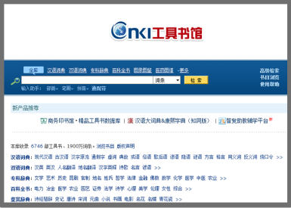
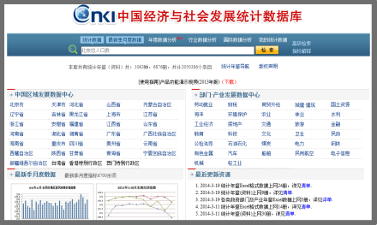


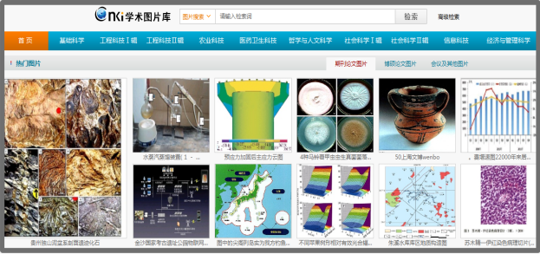
资源类型
文献数据库资源
知识元产品
科研服务类产品
工具书
经济社会发展统计数据库
学术图片知识库
期刊
博硕
报纸
中国会议
国际会议
年鉴
标准
法律法规专利
科技成果
外文文献
CNKI Scholar
学者成果库
学者圈
机构成果库
免费增值服务：
E-study
个人数字图书馆
翻译助手
指数分析
Notes:
数据库产品，知识元产品，增值服务产品，后面会着重介绍E-learning

Slide 4
科研工作是不断查找资料、分析文献，循环反复的一个过程，可以按照下面的“三步曲”来进行。
面对丰富的资源我们更应清楚获取资料的便捷方法
找到需要文献后如何实现对文献的分析？
检索结果出来后该如何迅速筛选出我们想要的结果？

Slide 5


实例一：文献检索
案例
我们以“临床医学”为例，来具体体验下新平台带给我们的便捷、专业及贴心

Slide 6
如何找到中国知网
CNKI
A
B
http://www.cnki.net/
搜索：中国知网

Slide 7
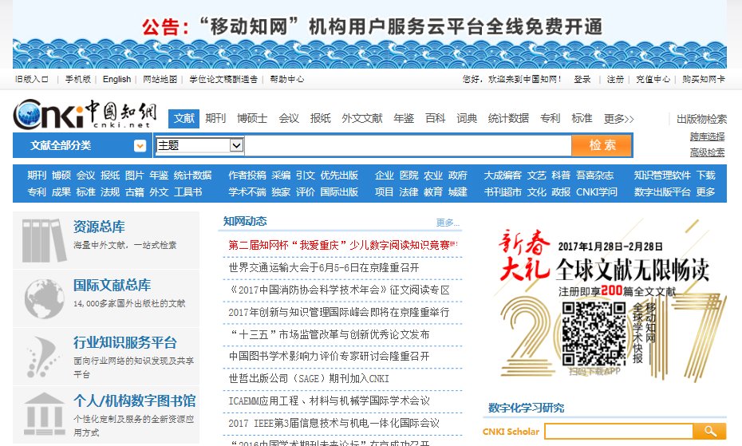
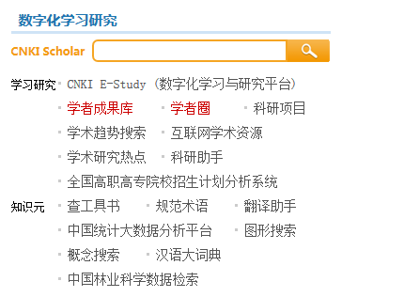
知网首页
统一检索平台
增值服务平台
单库检索入口
特色资源入口
行业平台入口
非学术资源入口
下载区
资源总库
知网动态

Slide 8
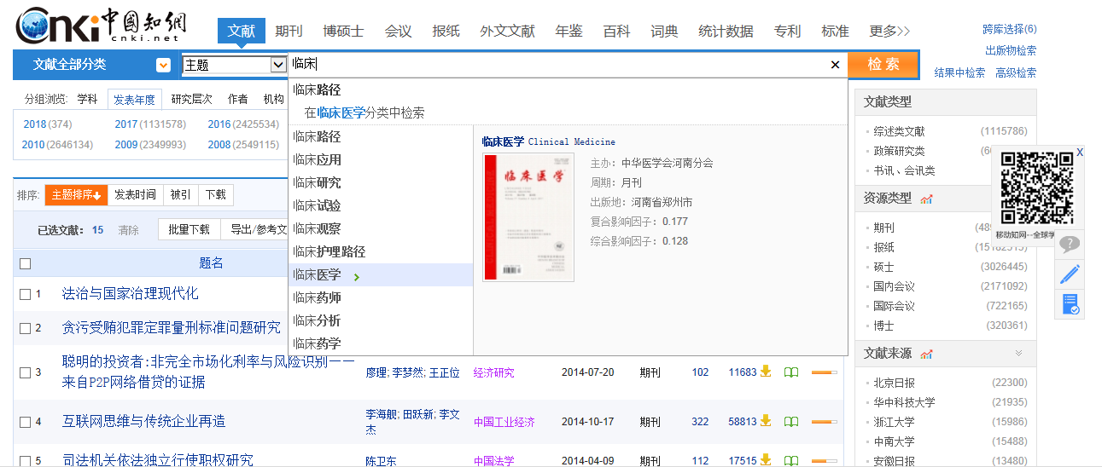
检索文献
一框式检索
自动补全检索词，
实现关键词、整刊、
图片等知识的一站
式挖掘

Slide 9
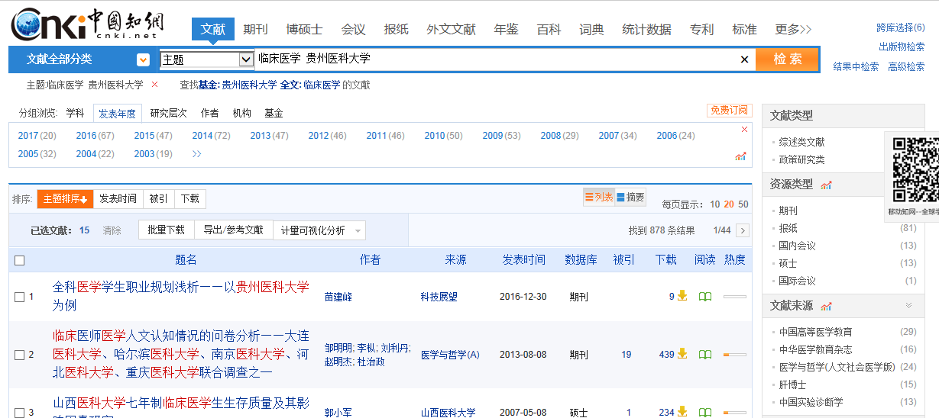
检索文献
一框式检索
智能提示：系统自动识别检索逻辑，避免错检

Slide 10
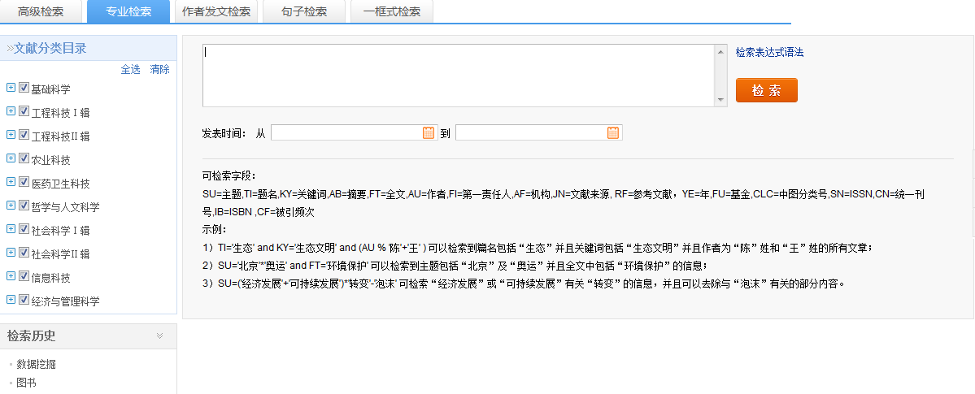
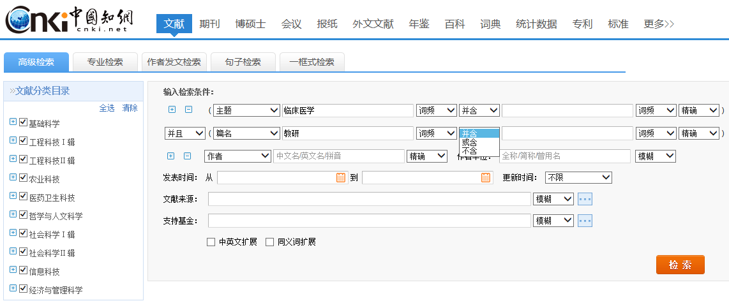
检索文献
高级检索 专业检索
专业检索更加便捷，可猛击空格键试试。
高级检索：可同时输入多个主题词，可按“并且”、“或者”、“不含”三种关系进行不同的组合。
10专辑168专题
快速定位学科资源
输入不同检索字段及逻辑符，系统可根据输入自动提示补充。不同位置点击空格键提示不同。

Slide 11
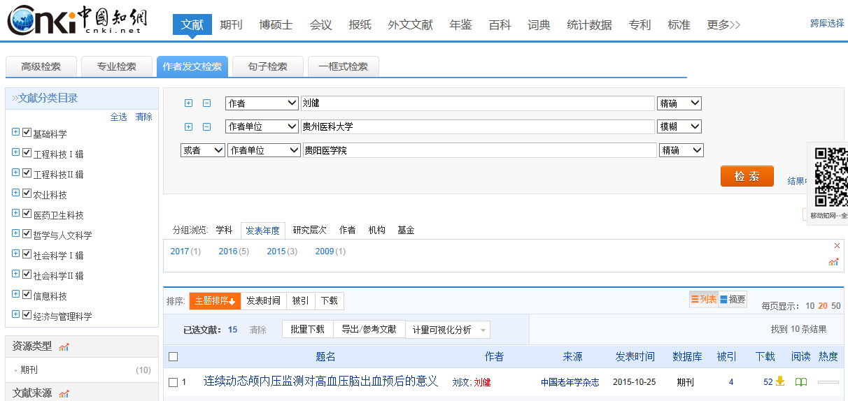
检索文献
作者发文检索
作者发文检索：可同时作者姓名及作者单位，检索相关作者的文献，也可只输入作者单位，检索该单位发文情况
既可以精确的了解某位作者的发我情况，也可以了解单位发文详情

Slide 12
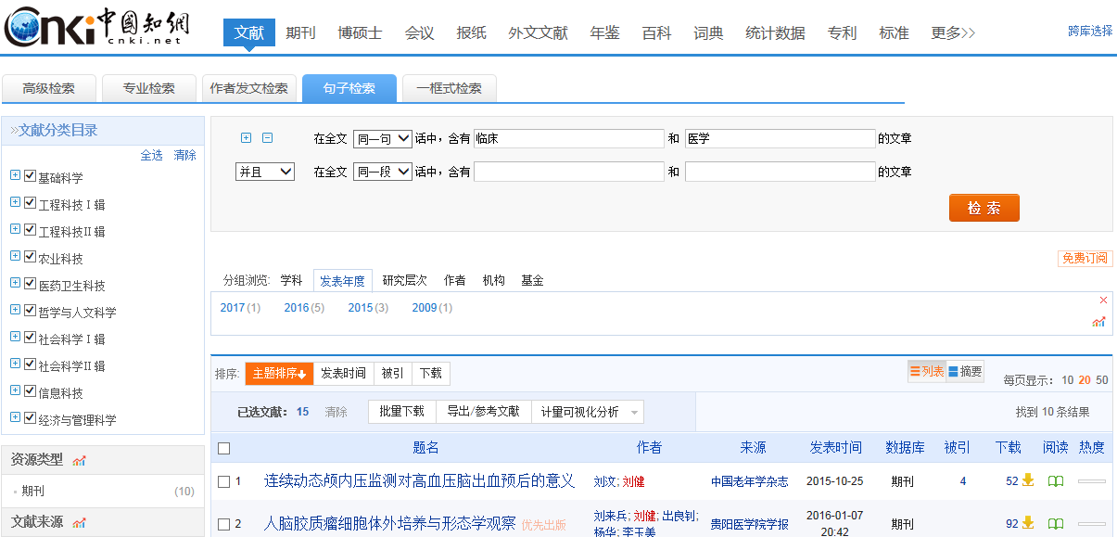
检索文献
句子检索
句子检索：可以检索同一句话或者同一段话中包含某两个词语的文章，这两个词语可以是相关的也可以是不相关的。
句子检索，通过检索同一句话中包含不相关的两个词语，可以帮助我们扩散思维，头脑风暴。

Slide 13
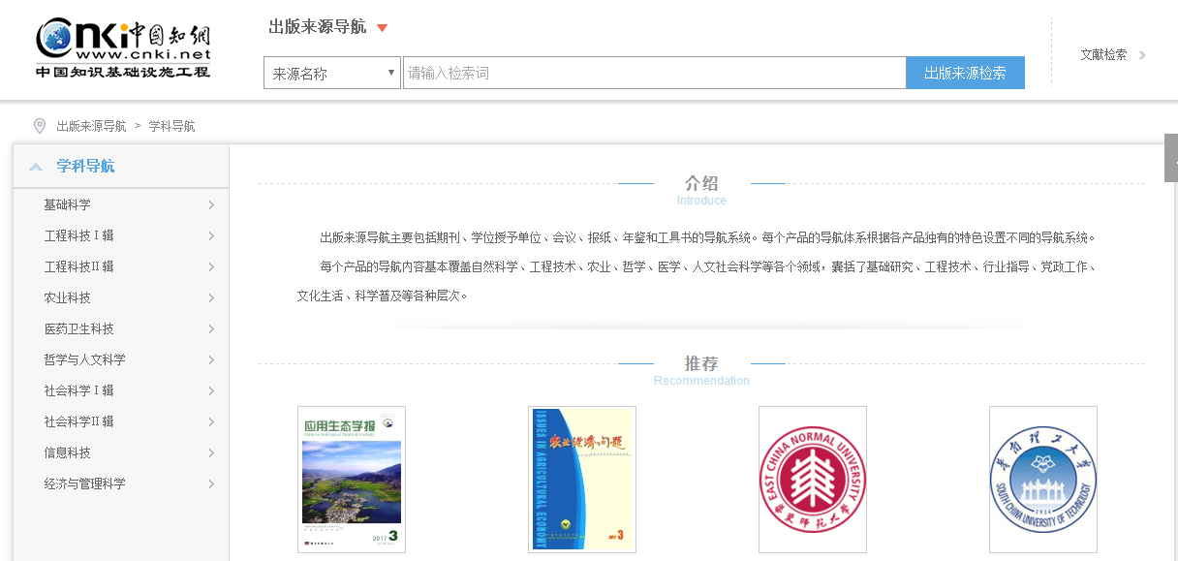
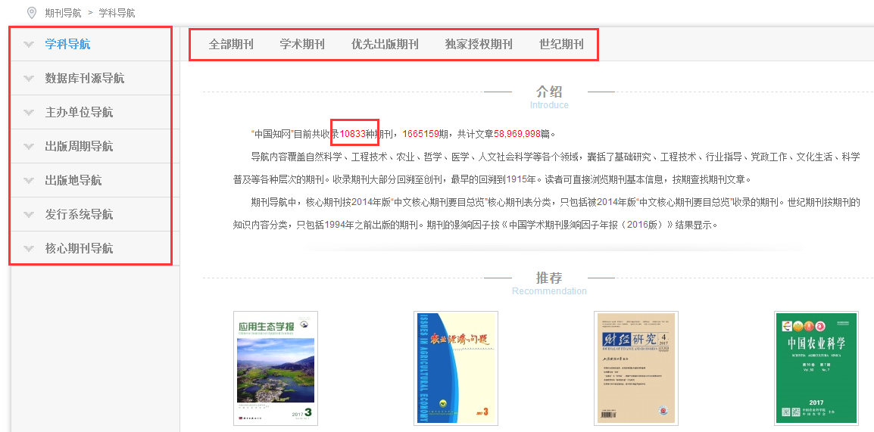
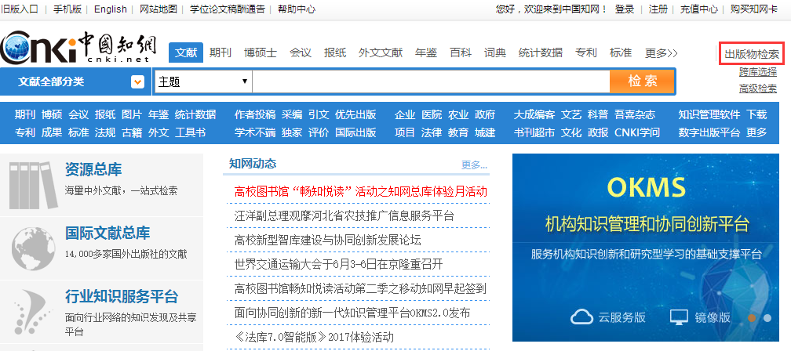
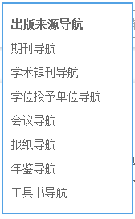
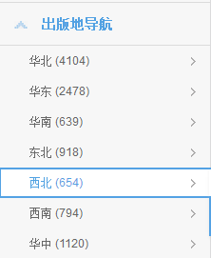
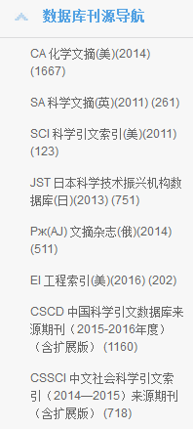
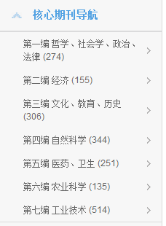
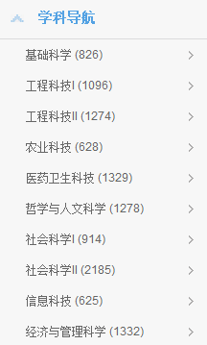
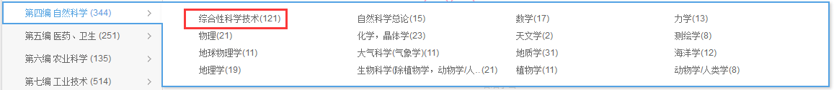
检索整刊
出版物检索

Slide 14
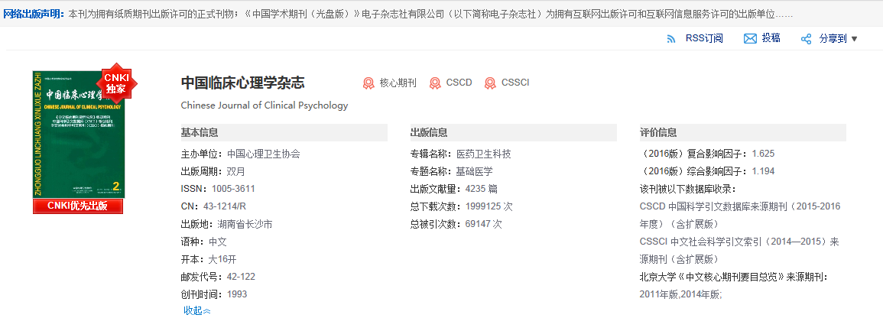
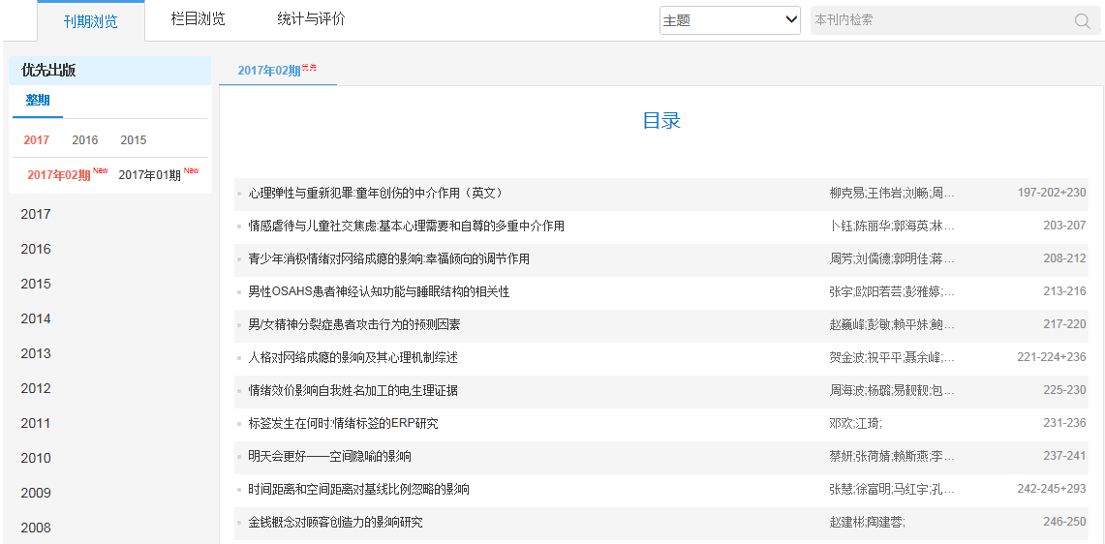
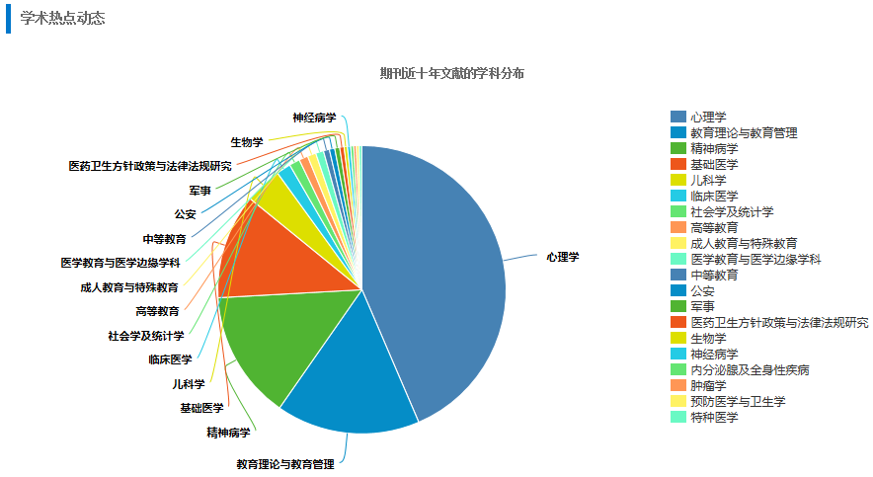
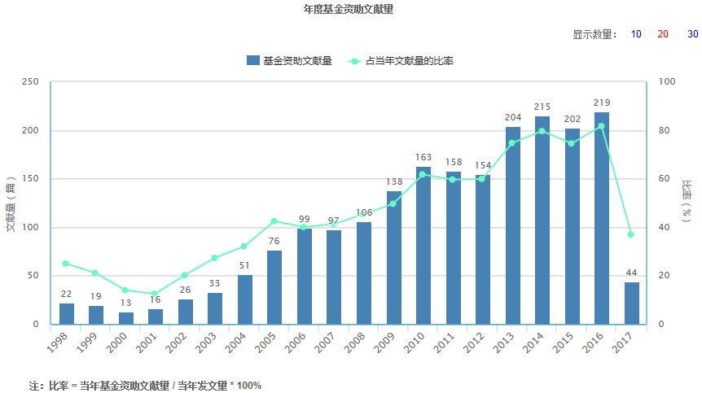
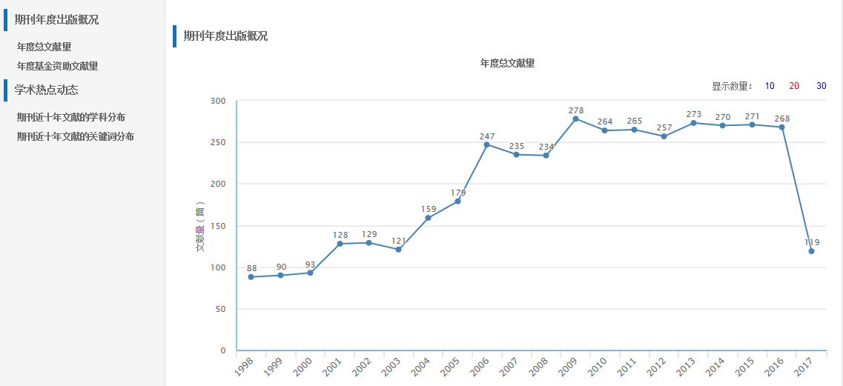
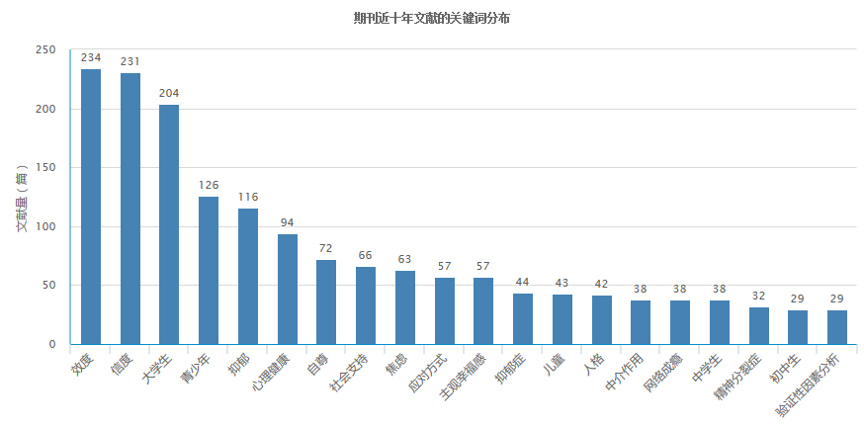
检索整刊
出版物检索
刊物的学术名片

Slide 15

实例二：筛选文献
也许你搜索出数百、数千篇文献后不知所措？
也许你需要的不仅仅是期刊、论文，还需要年鉴、专利？
也许你总觉得查找到的文献不够全面？
也许你希望一键式检索出的结果不仅仅只有中文文献？
也许...........还有很多也许.....但其实只有一个是关键！
如 何 筛 选 文 献？
数 据 挖 掘 到 底 哪 家 强？

Slide 16
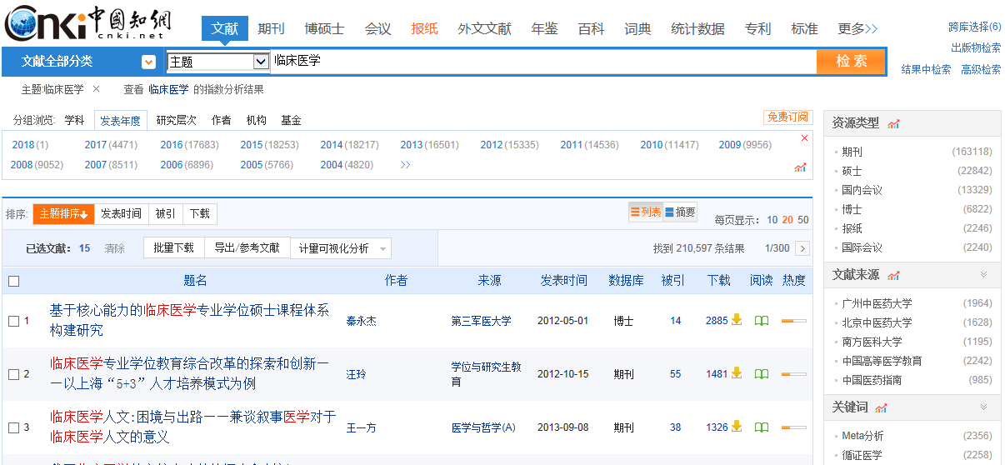
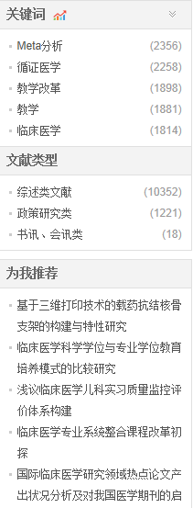
筛选文献—分组
学科分组：“临床医学”涉及的学科都有哪些
发表年度：“临床医学”每年的发文数量
研究层次：所涉及的专业领域
作者：整合“临床医学”主题词的核心学者的发文
机构：整合“临床医学”主题词的核心机构的发文
基金：整合“临床医学”主题词的各类基金支持的发文

Slide 17
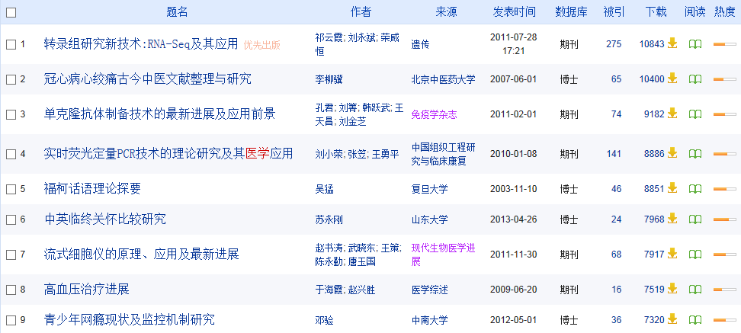
筛选文献—排序
排序方式包括：主题、时间、被引和下载
主题结合了检索词、被引和下载的统一分析
被引频次体现了文献的权威度和传播度
下载频次反应了话题的热议程度
紫色刊名为中国知网独家出版刊物
红色标注为中国知网优先出版刊物

Slide 18
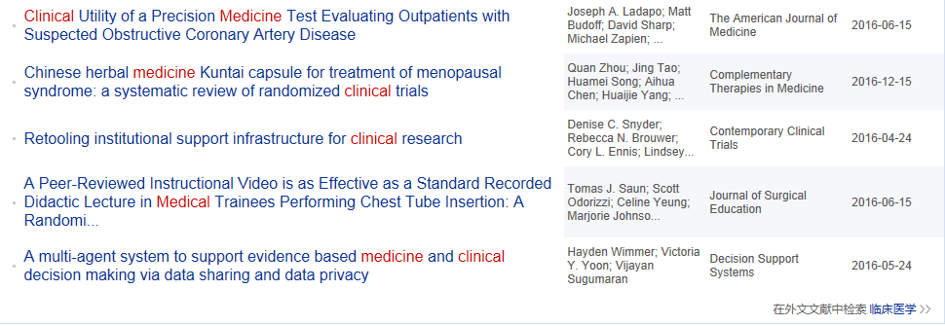
筛选文献—
中英文统一融合

Slide 19
筛选文献—在线阅读，边读边选
在线浏览一篇文献的内容

Slide 20
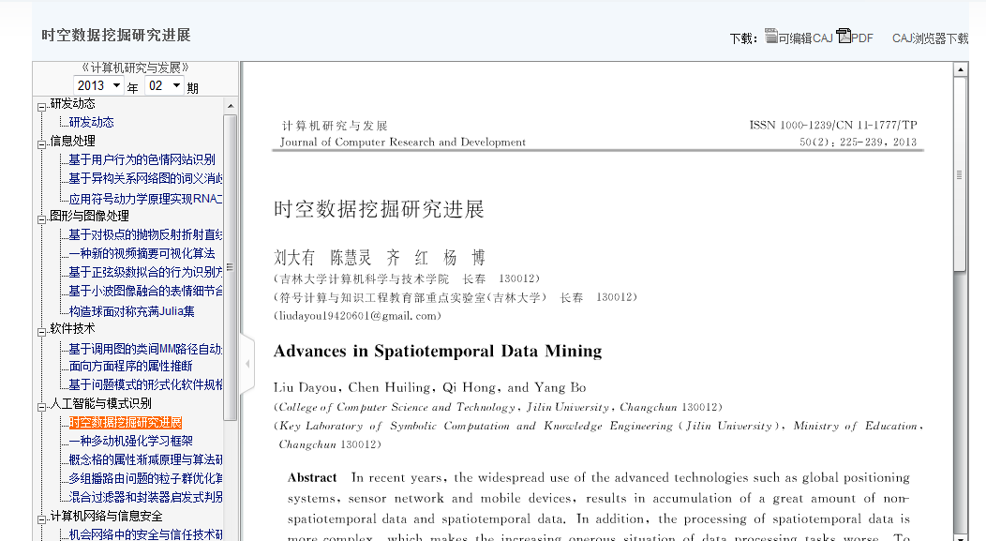
筛选文献—在线阅读，边读边选

Slide 21
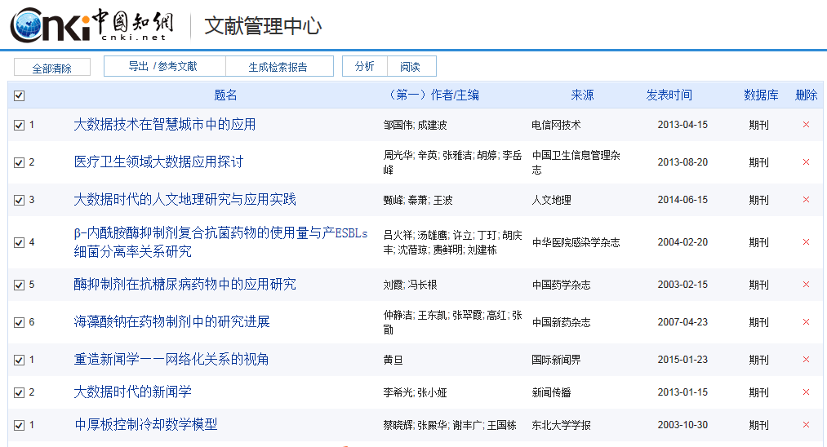
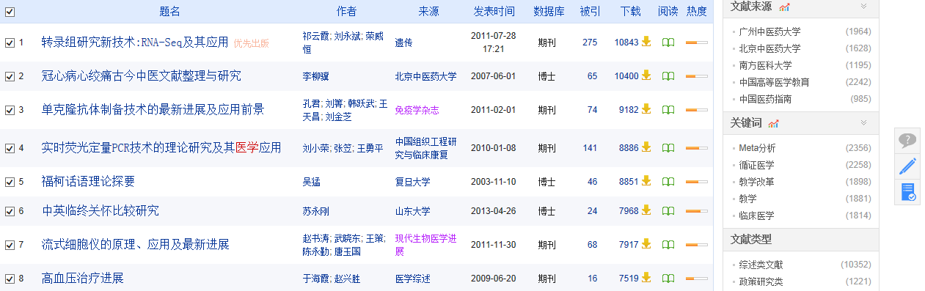
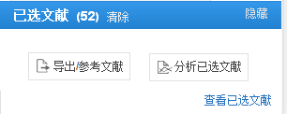
筛选文献—在线阅读，边读边选
勾选浏览多篇文献
单击出现已选文献
1. 导出参考文献
2. 分析已选文献
3. 在线阅读已选文献
4. 生成检索报告

Slide 22
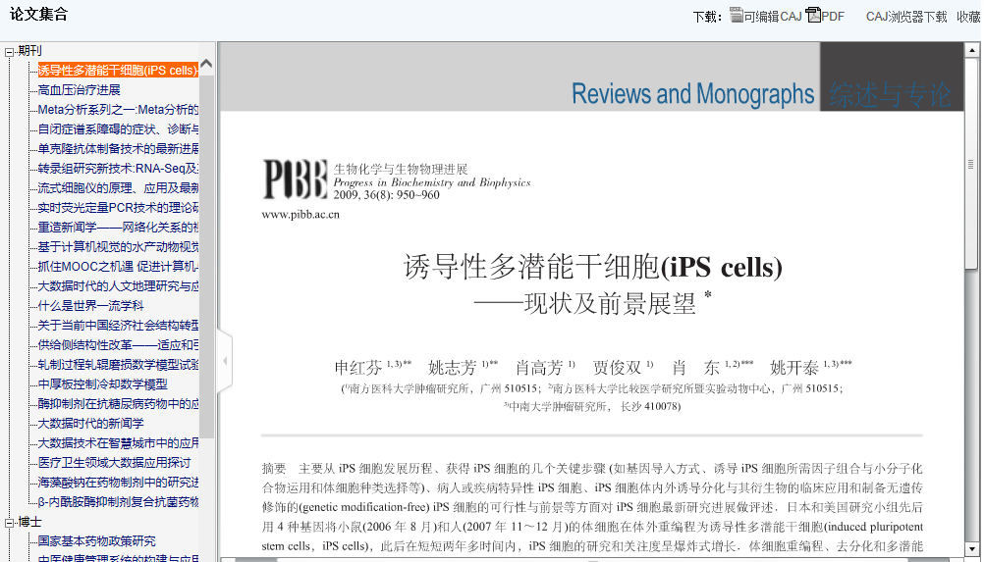
筛选文献—在线阅读，边读边选
在线浏览阅读，无需下载任何插件，且支持多终端ios,windows,andriod……

Slide 23
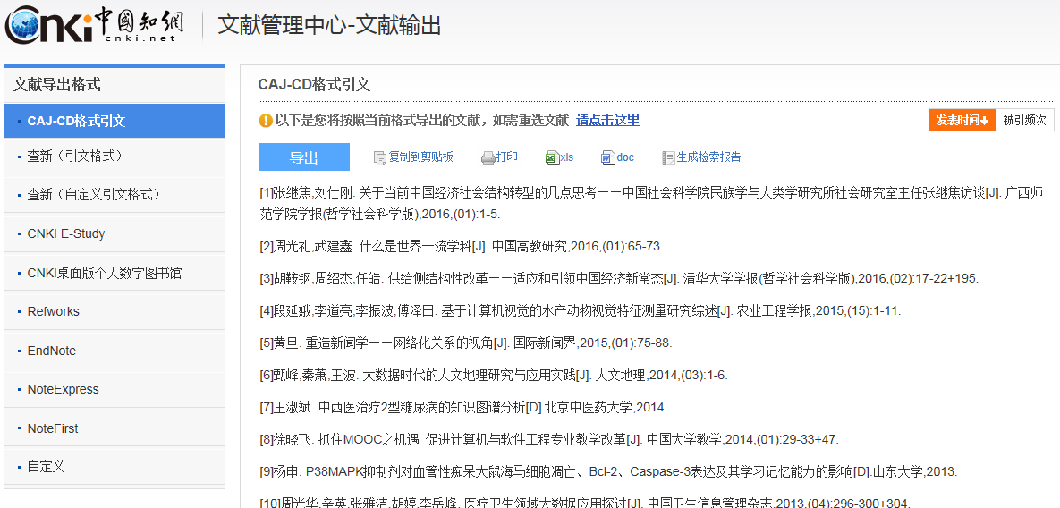
筛选文献—导出文献

Slide 24
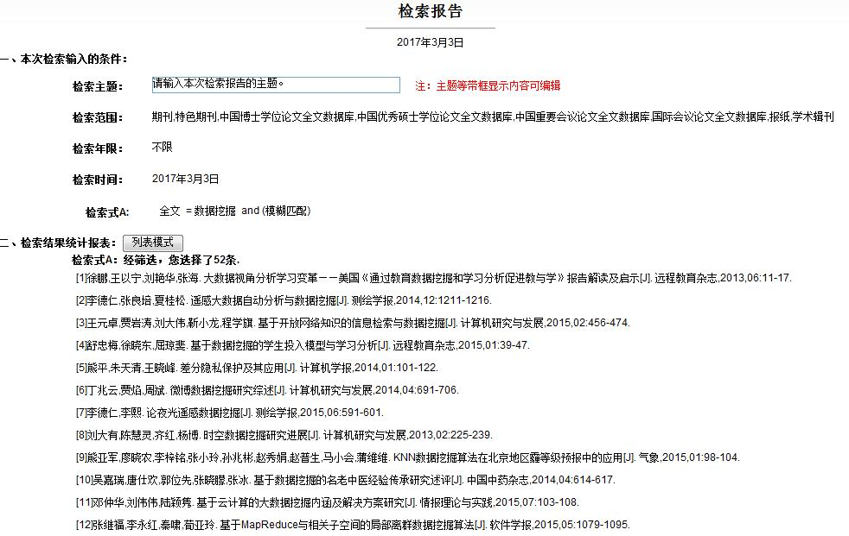
筛选文献—检索报告

Slide 25
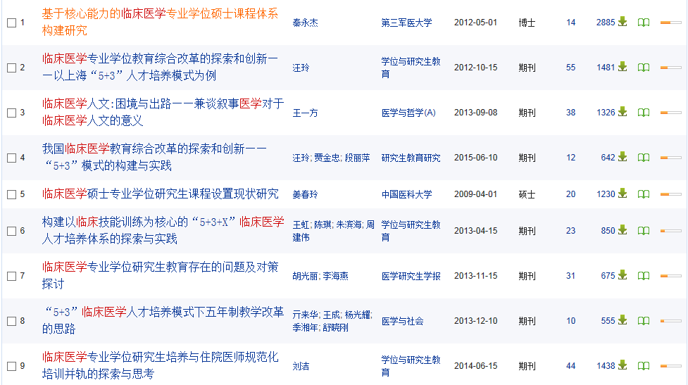
筛选文献—知网节

Slide 26
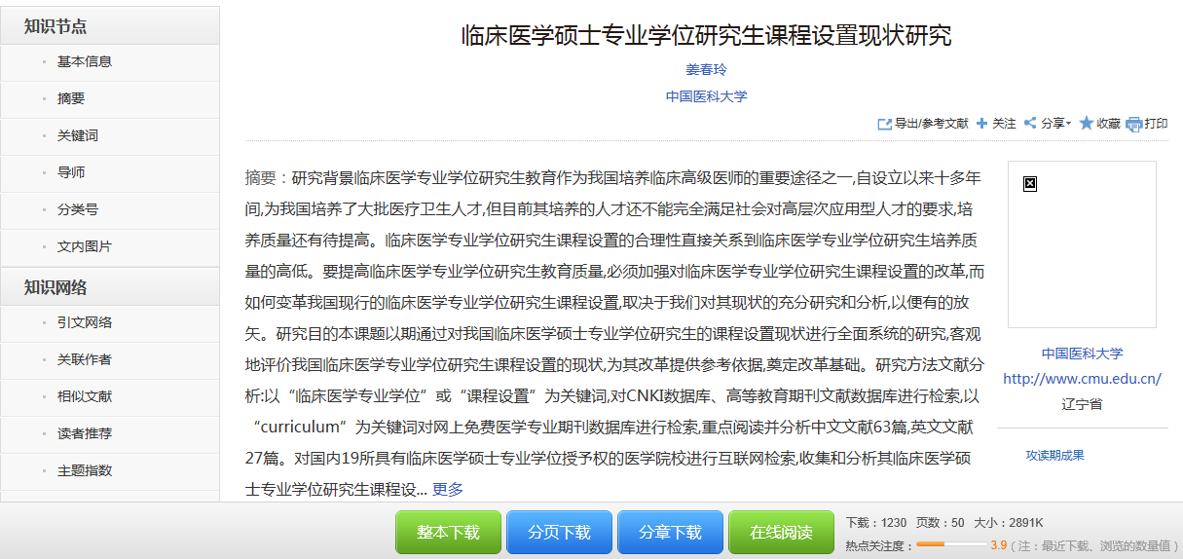
筛选文献—知网节

Slide 27
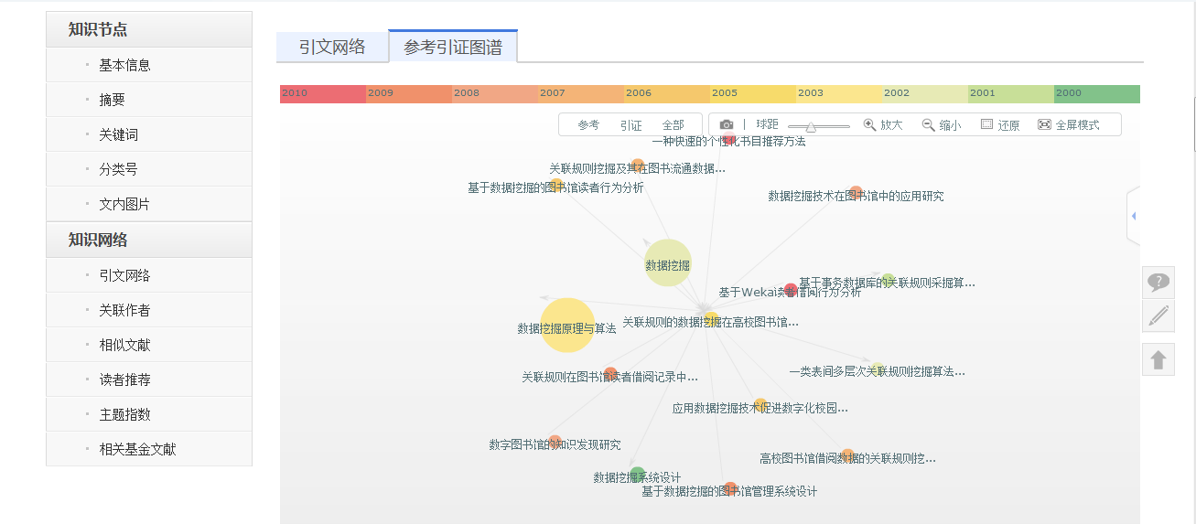
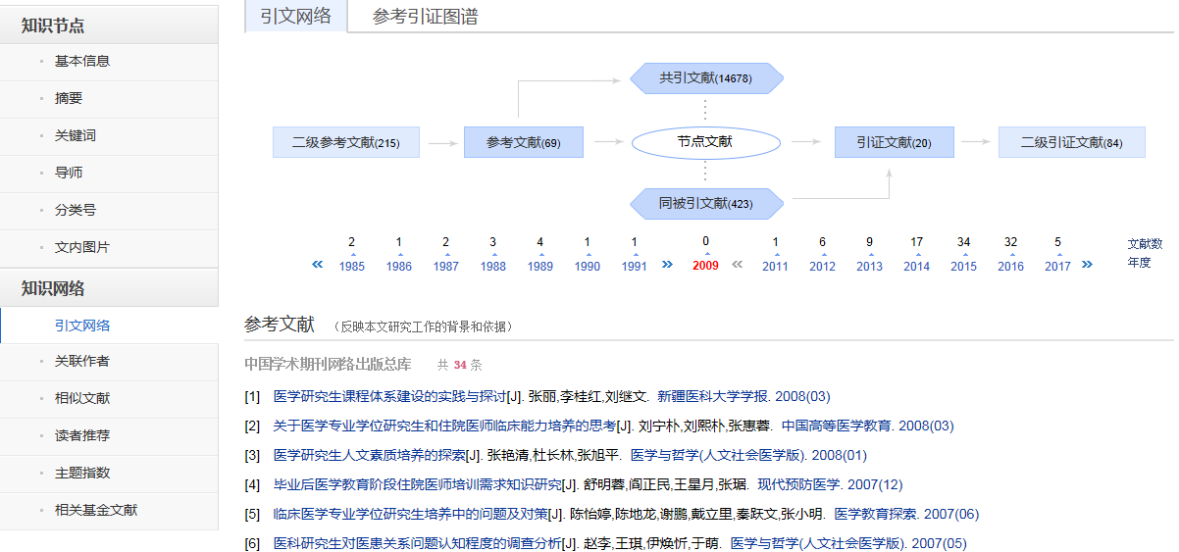
筛选文献—知网节

Slide 28
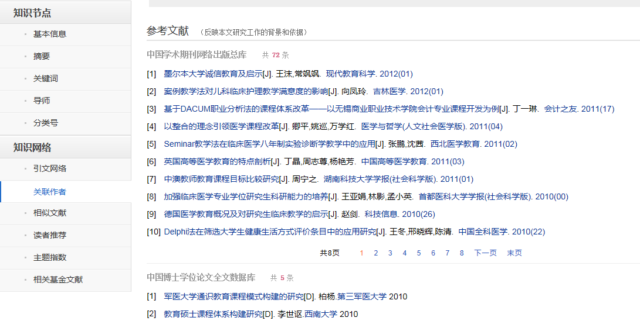
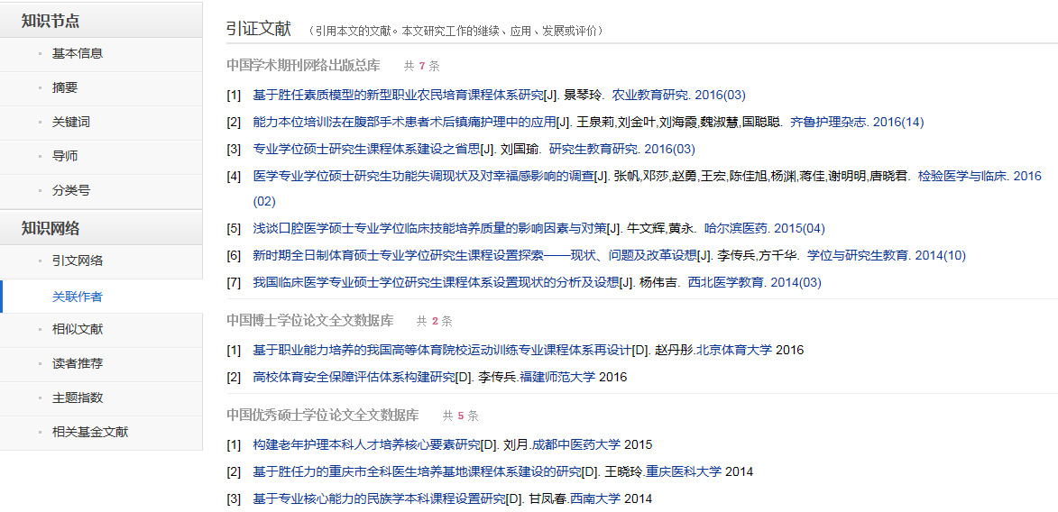
筛选文献—知网节

Slide 29
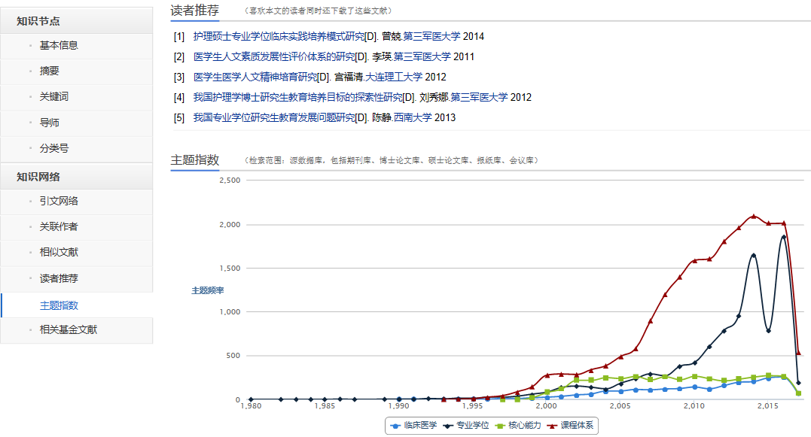
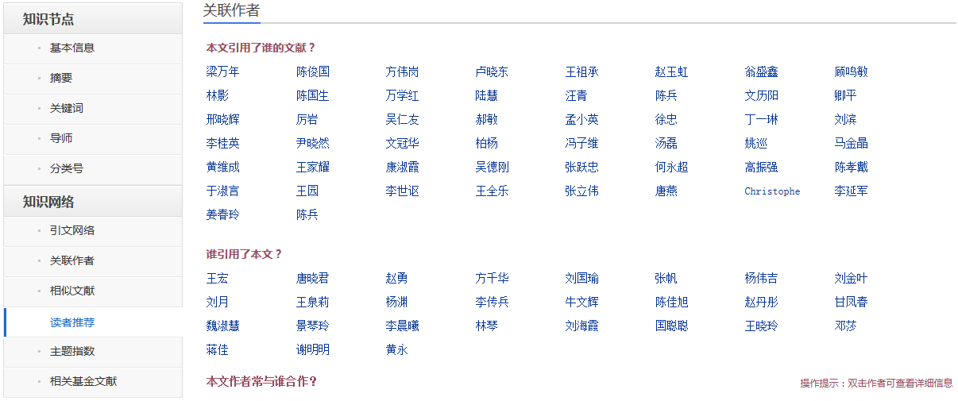
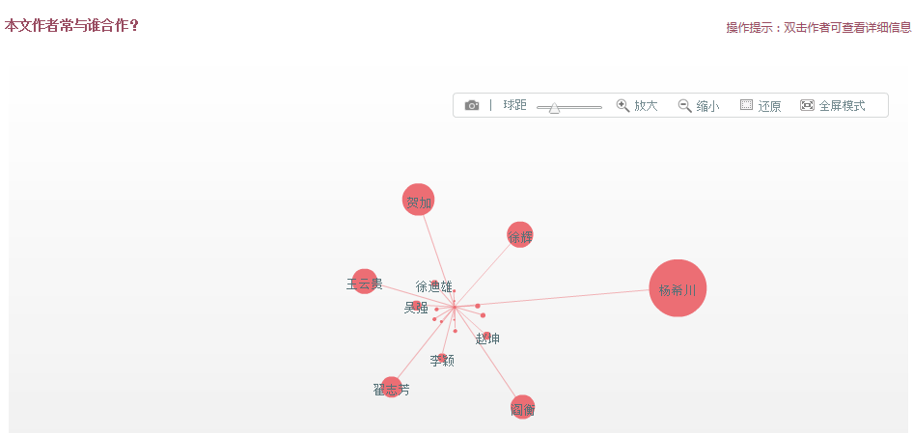
筛选文献—知网节

Slide 30
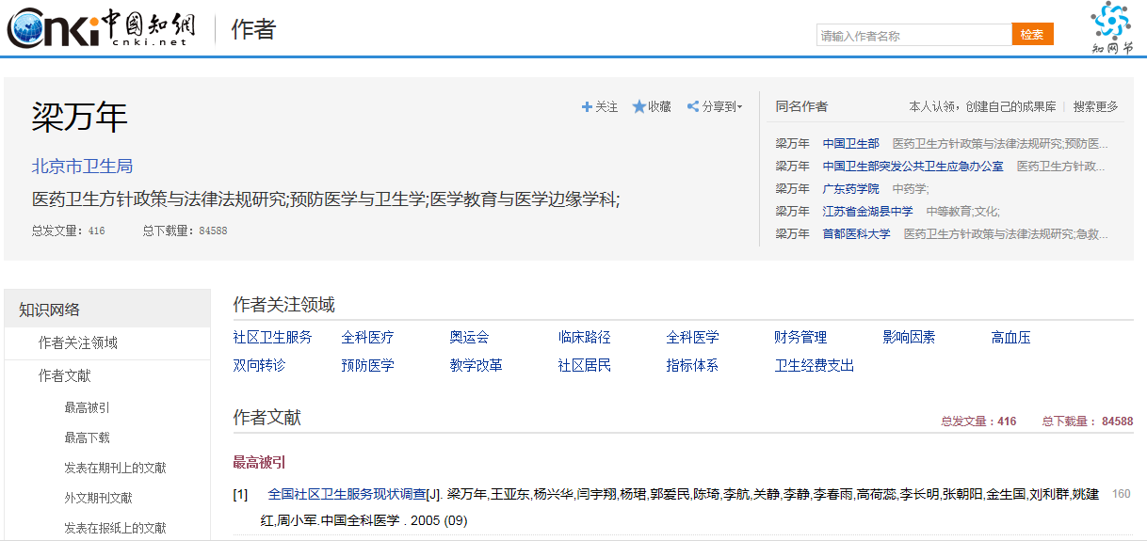
筛选文献—知网节

Slide 31
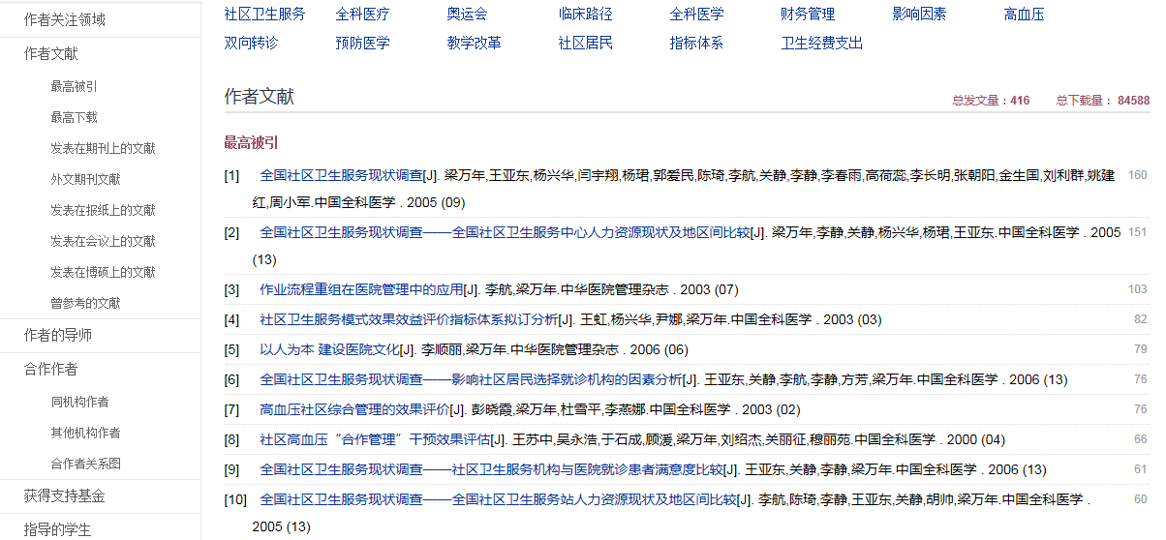
筛选文献—知网节

Slide 32
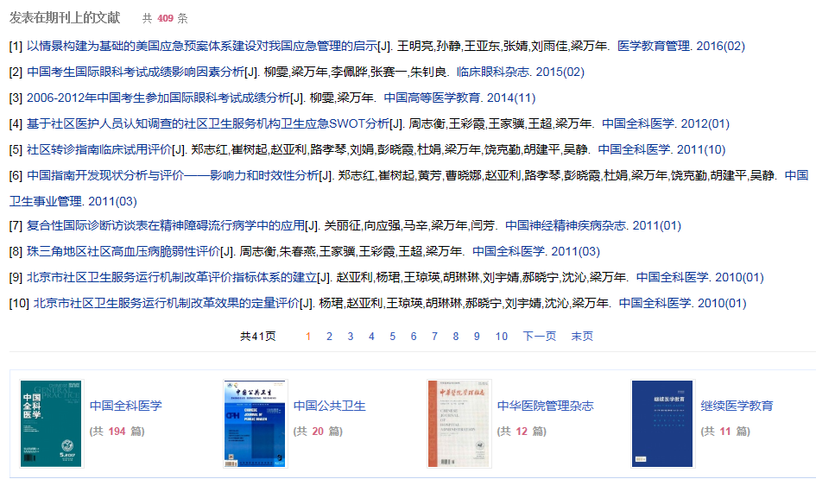
筛选文献—知网节

Slide 33
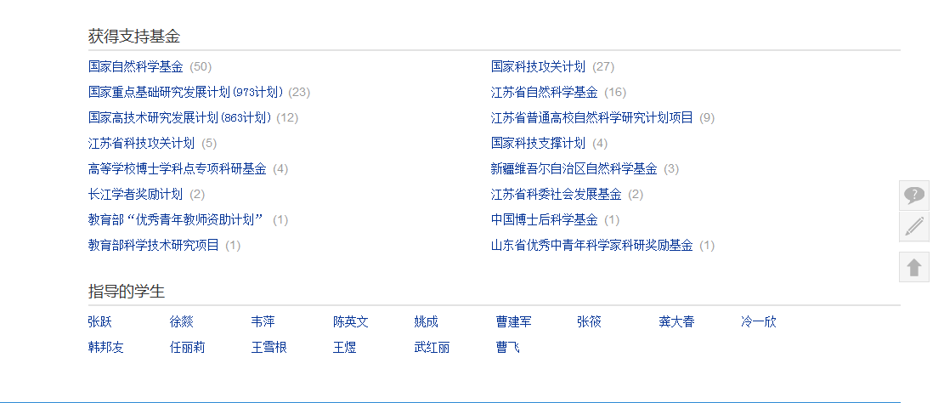
筛选文献—知网节

Slide 34
筛选文献—知网节
引文网络
发表刊物
相关作者
相关关键词
所属学科
推荐文献、期刊
基本信息
作者关注领域
获得支持的基金
作者文献
曾参考的文献
作者的导师
合作作者
指导的学生
发表在：期刊
报纸
会议
博硕士
上的文献
知识节点
知识网络
文献
基本信息
单期内容
全期目录
影响力趋势
推荐文献、作者、期刊
刊物
作者
（期刊 会议 报纸 年鉴）
百科辞典解释
所属领域
相似、相关词
关键、相关文献
学科分布
相关作者
相关机构
基本信息
机构作者
主办刊物
重点学科
机构文献
上下级机构
关键词
机构
基本信息
基金文献
高成果领域
高产出作者
高产出机构
基金
学科
……
Notes:
以前的知网节是停留在文献层面，现在是对作者、机构、基金、关键词、刊物等，对他们的属性信息进行深层次的分析、展示。例如作者，包括基本信息、关注领域、。。。。
下面看看具体情况。

Slide 35

实例三：分析文献
为什么文献分析很重要？
进行文献检索的目的不是罗列所有有关的理论和发现，而是选择性地分析这些文献，然后从自己的研究问题的角度对它们进行评判和选择。通过对现有文献进行各角度、或综合分析之后，研究者可以比较有力地说明自己的研究的重要性和意义所在

Slide 36

分析文献 — 全部文献

Slide 37

分析文献— 全部文献
从发文量趋势中可看出，在2000年前发文量较少，发展缓慢，在2000-2015年间，发文量突增，在2011年后发文量更为突出，仅2015年一年间就为162858篇，预测，2017年可达172371篇，可见数据挖掘近年来的火热程度

Slide 38




Slide 39



分析文献— 全部文献

Slide 40




分析文献— 全部文献

Slide 41


分析文献— 选取文献

Slide 42


分析文献— 选取文献
01
总体趋势
02
文献互引
03
文献集合
04
从这些指标中我们得到了什么？
关键词
总被引数、篇均被引数远远大于总参考数、篇均参考数，说明数据挖掘在图书馆中的应用越来越受到众多学者的认可，有越来越多的学者在这方面进行研究以及把相关的技术应用到图书馆中。
05
作者合作
06
各种分布
数据挖掘具体到底应用在哪些方面呢？

Slide 43




引 言
新平台
未来规划
2.2.3 分析文献：选取文献
2
从文献互引网络可以看出，图形重点分成了四个部分，结合年标尺分析得出 ，在早期数据挖掘还多处于理论阶段，在06-10期间，网络舆情方面的文章较多，09年到近几年，开始转向了大数据分析的研究，期间也不乏图书馆个性化服务及知识服务方面的文章。
01
总体趋势
02
文献互引
03
文献集合
04
关键词
05
作者合作
06
各种分布

Slide 44







刊名及频次
关键词
作者
显示来源

Slide 45


分析文献— 选取文献
01
总体趋势
02
文献互引
03
文献集合
04
关键词
05
作者合作
06
各种分布

Slide 46

分析文献— 选取文献
01
总体趋势
从关键词分布图中可以看出，在高被引的这些文献中，主要有四类关键词：数据仓库、挖掘分析、高校图书馆个性化服务、信息服务。
02
文献互引
03
文献集合
04
关键词
05
作者合作
06
各种分布

Slide 47

分析文献— 选取文献
通过作者合作网络可以看出，作者合作主要基于同机构学者之间的合作，说明研究还处于相对独立的阶段。
01
总体趋势
02
文献互引
03
文献集合
04
关键词
05
作者合作
06
各种分布

Slide 48


分析文献— 选取文献
从分布图中可以看出，期刊中含有的数据挖掘相关的文献较多，这些高价值的文献多发表在现代图书情报技术、情报杂志上，基金主要是受国家社会科学基金支持。在这50篇高被引文献中，南京大学篇数最多。
01
总体趋势
02
文献互引
03
文献集合
04
关键词
05
作者合作
06
各种分布

Slide 49
总 结
检索与发现的智能性
界面的自适应性
检索的智能推荐
中英文的统一融合
简化读者的检索流程
知网节的丰富性
不再局限于文献层面的扩展，而是从多个维度进行深层次的挖掘和信息揭示
由点及面，由一到多
开阔读者思路
文献的可视化分析
通过对检索结果的全部文献及部分文献，从多角
度、多指标进行可视化分析，用图表展示，立体、
直观，从而分析、揭示了某一检索主题的研究脉络、
发展趋势、最新动态及研究空白点等，提高广大科研
工作者分析文献、利用文献的效率。

Slide 50



全球文献整合，学术热点速递

Slide 51
产品目标
精准的知识服务
转移、并融合差异化
解决个人学习、工作中的问题
核心价值
多平台融合服务不间断跨终
端使用
面向机构、学生、学者，打造全球性的、综合性的，反映学术研究与产业应用前沿，支持知识定制的，为用户提供个性服务的移动知识传播服务平台，实现任何时间、任何地点获取知识服务。
基于CNKI网站，为用户提供定制服务，个性化推送，简约搜索等实时掌握全球最新科技动态。

Slide 52
产品概述-特点
定制学科、会议、项目、期刊、学者、热点、主题等，即时便捷地获取最新动态
知识资源丰富，检索并下载文献、出版物，提供多维度筛选分组和高级检索，快速定位查找内容
检索
下载
个性化定制
产品特点
智能推送
根据用户行为特征，为用户主动做出个性化的推荐，减轻用户选择负担，提高知识服务的正对性
统一集中管理
机构账号绑定，漫游权限管理；已下载文献管理，个人信息管理；
跨平台云同步
下载的文件跨平台同步，标注信息同步，个人信息跨平台同步；
实现多终端云同步，一处下载，多端使用

Slide 53


产品概述-版本
手机触屏版（Web APP）
采用Html5语言开发，直接由浏览器解析，无需下载安装。
触屏版访问地址：http://m.cnki.net/

Slide 54



产品概述-版本
Android手机版
支持4.0（含）版本以上的各种Android设备。
iOS手机版
支持iOS 8.0（含）版本以上的iOS设备。

Slide 55


功能介绍-关联机构
用户关联机构后，可以通过机构账号的权限下载文献。
开启
有两点需要注意：
如果机构账号本身没有漫游权限，APP关联后同样不能漫游。
手机端与电脑端共享机构账号并发数，并发数在下载的时候才占用。

Slide 56



微信公众号
微信公众号：CNKI-qqxsqb

Slide 57


下载地址
iOS下载地址 Android下载地址
触屏版访问地址：http://m.cnki.net/
更多产品介绍请访问：http://m.cnki.net/mcnkidown/

Slide 58

同方知网（北京）技术有限公司贵州分公司
培训讲师 杨婧敏

